Slide 1
Фотоотчет о выставке к 8 марта «Любимые мамы»
Выполнила: воспитатель младшей группы Долганова Елена Васильевна

Slide 2
Мама — самый дорогой в мире человек. У каждого есть мама, но только у меня - самая любимая! Накануне праздника 8 марта наши дети вместе с папами рисовали портреты своих мам. Эта выставка стала для мам неожиданной и доставила им приятные переживания.

Slide 3
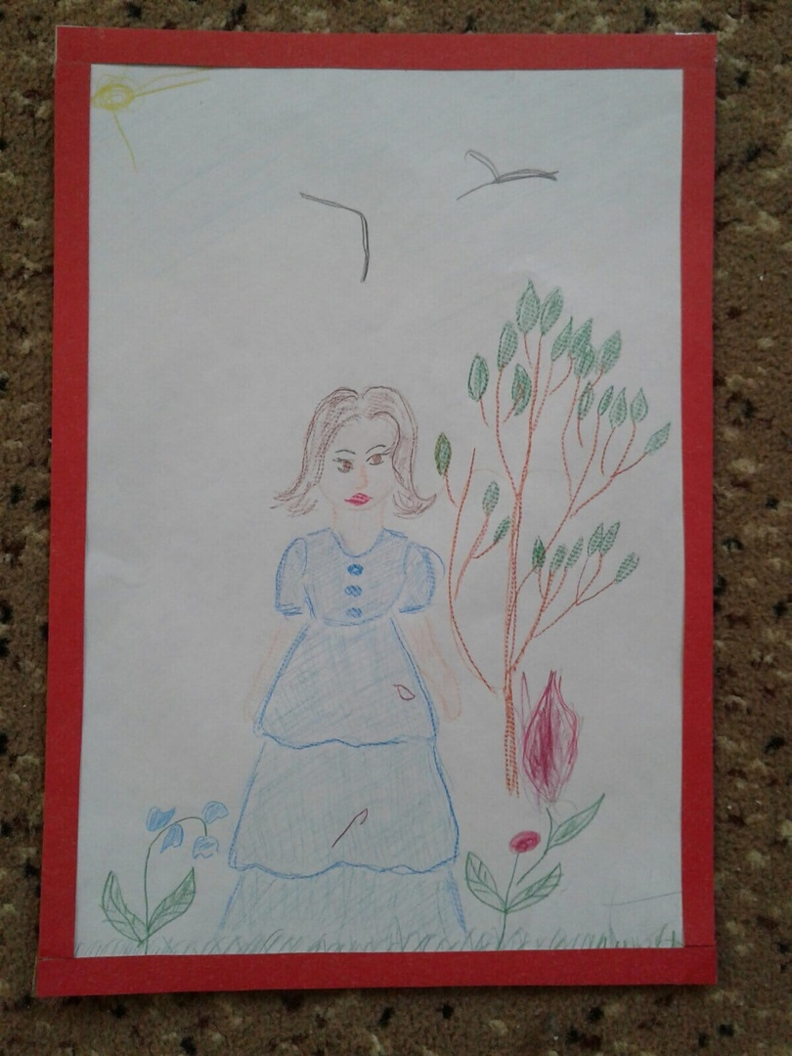
Работа Ани и Дениса Викторовича Бояркиных

Slide 4
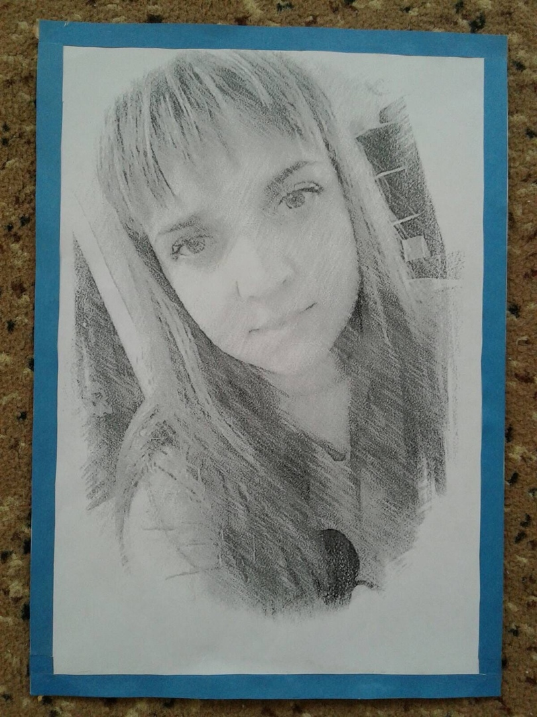
Работа Кости и Сергея Александровича Власовых

Slide 5
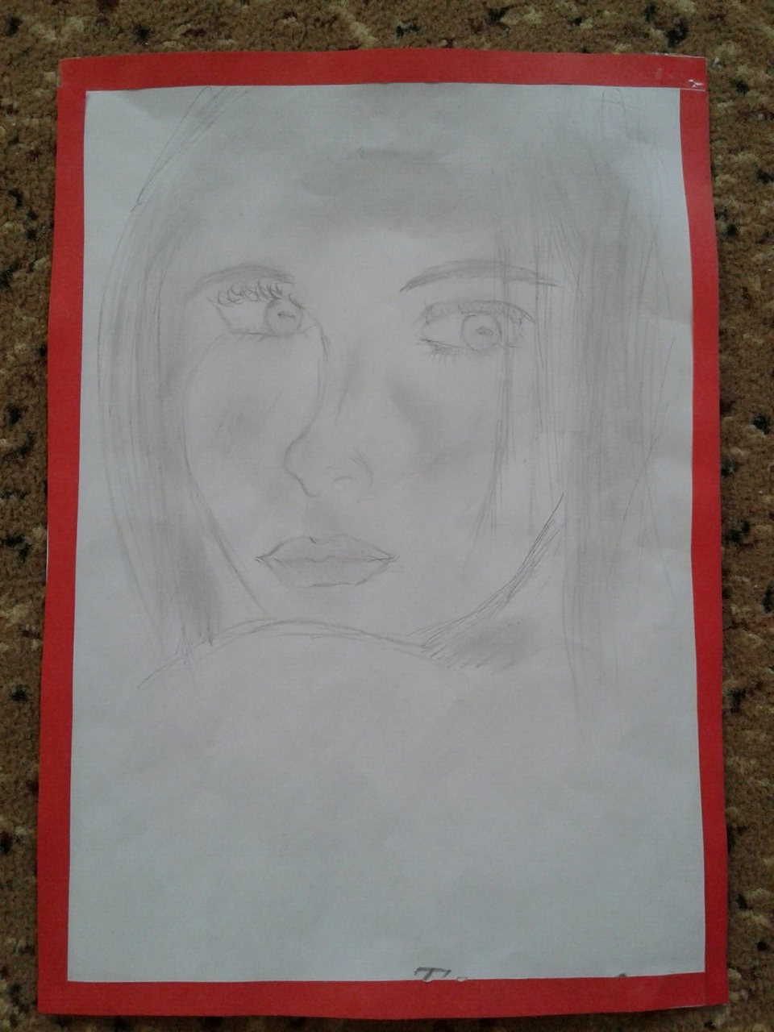
Работа Арины и Максима Николаевича Тябляшкиных

Slide 6
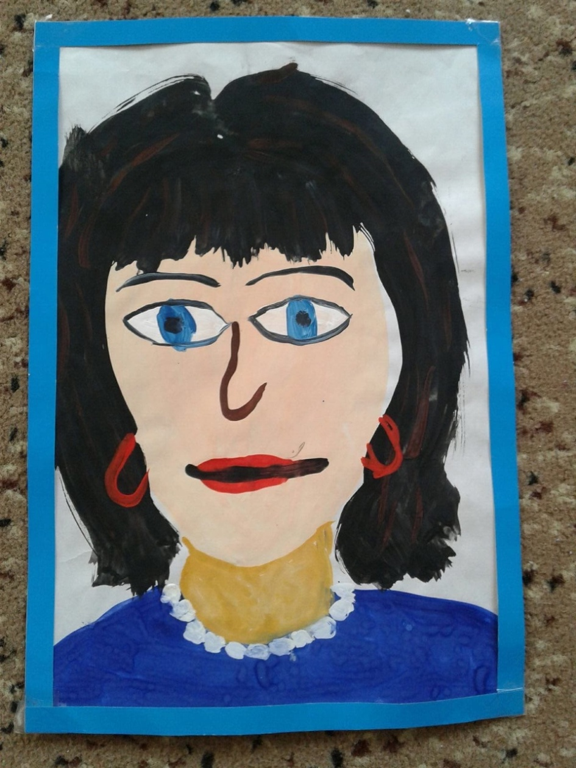
Работа Вероники и Дениса Анатольевича Рогалёвых

Slide 7
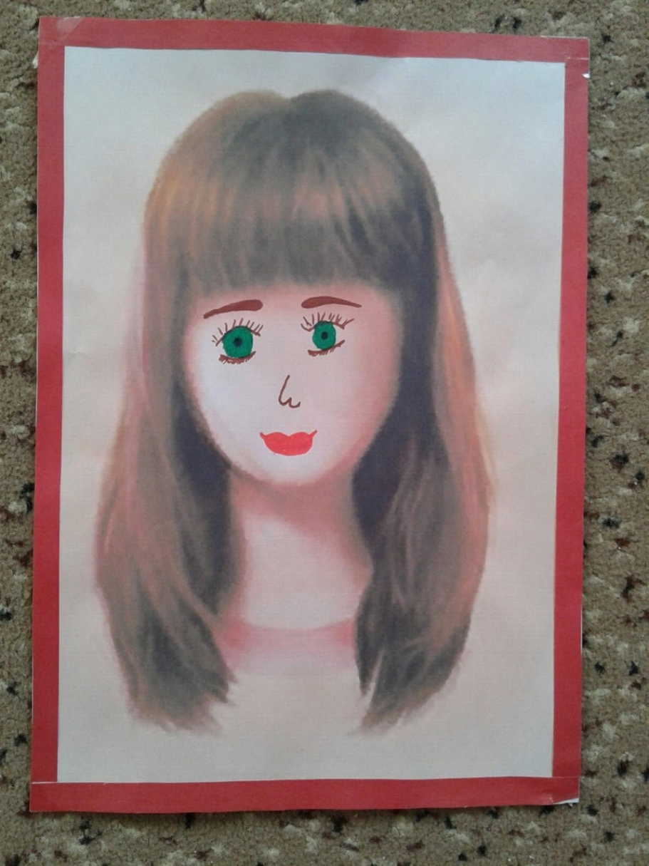
Работа Даниила и Евгения Евгеньевича Суродькиных

Slide 8
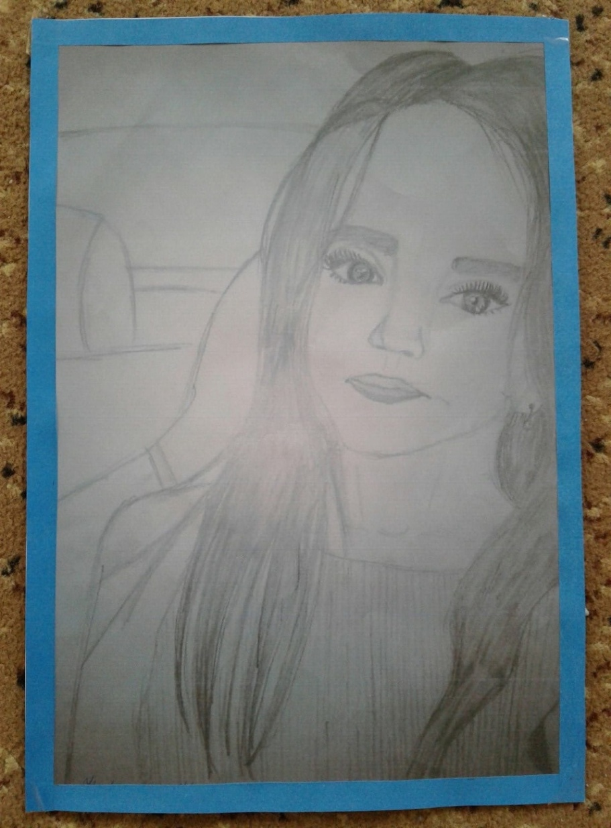
Работа Софии и Михаила Михайловича Корнеевых

Slide 9
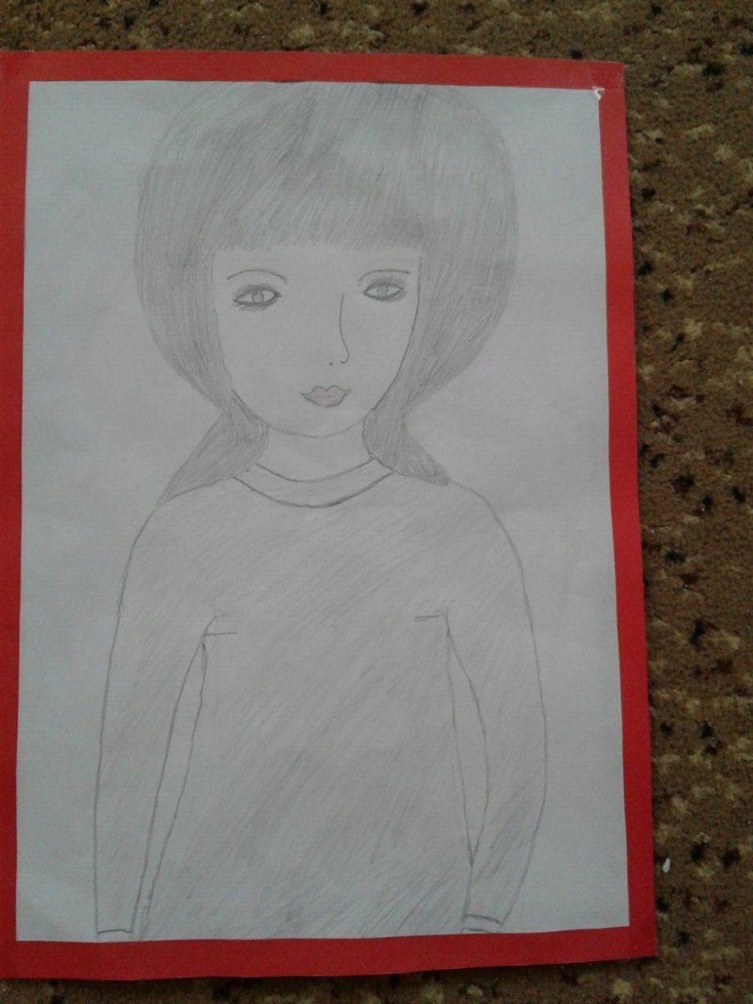
Работа Марии и Ивана Павловича Чепухиных

Slide 10
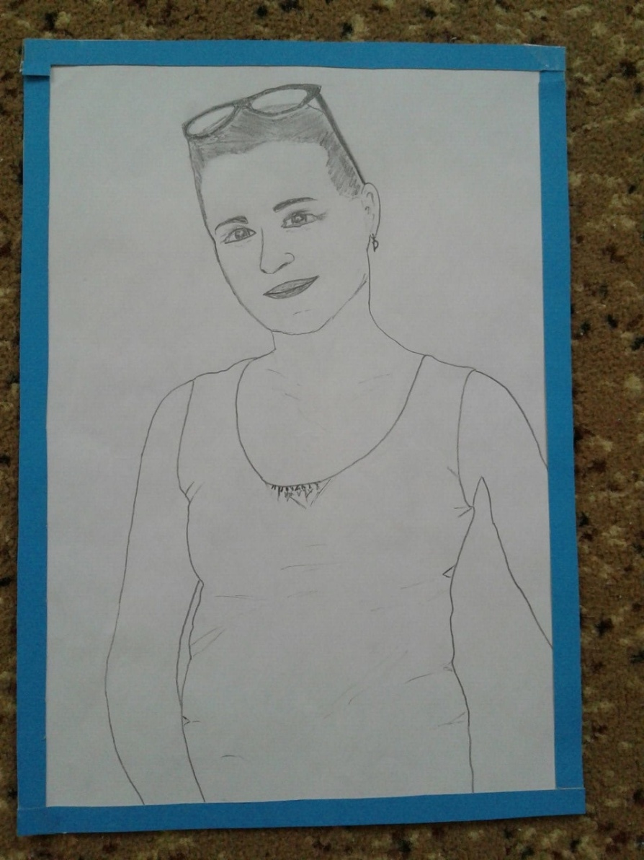
Работа Киры и Андрея Ивановича Толкачевых

Slide 11
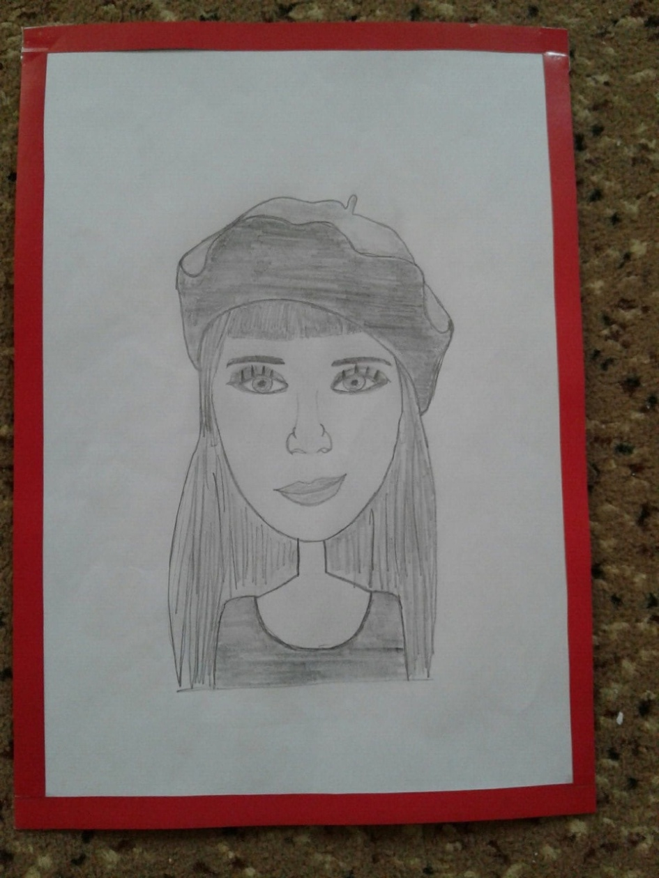
Работа Даниила и Александра Ивановича Харитоновых

Slide 12
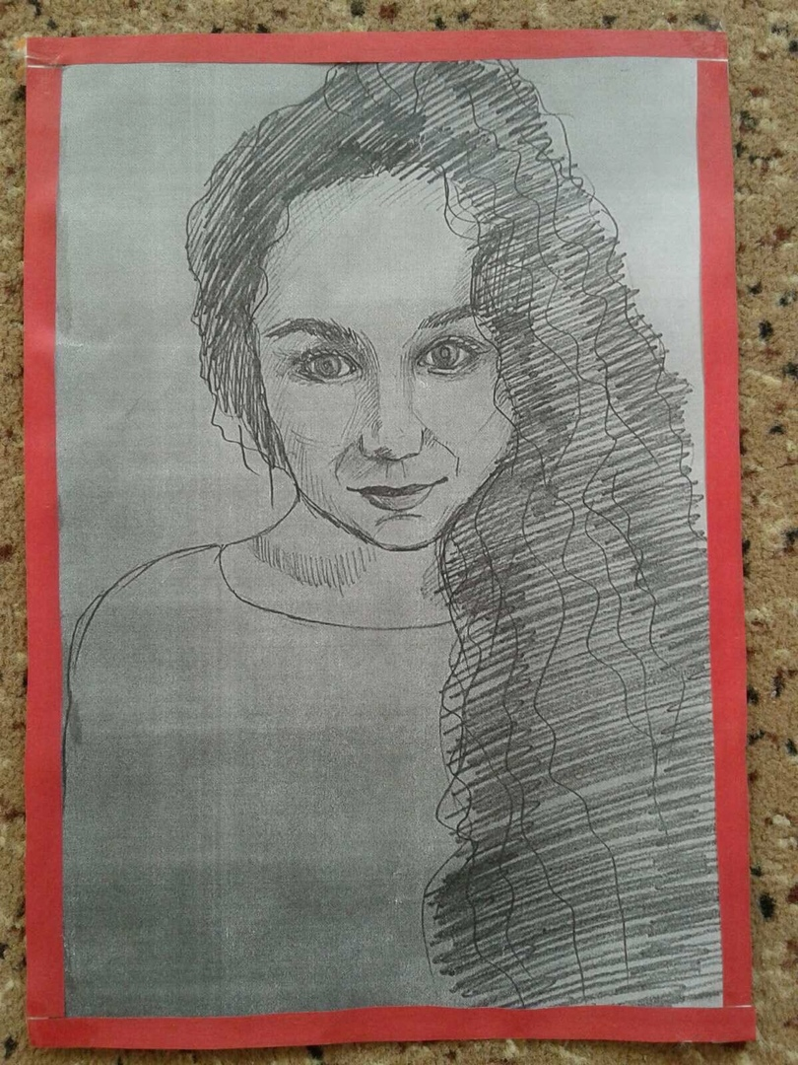
Работа Вари и Сергея Николаевича Трошкиных

Slide 13
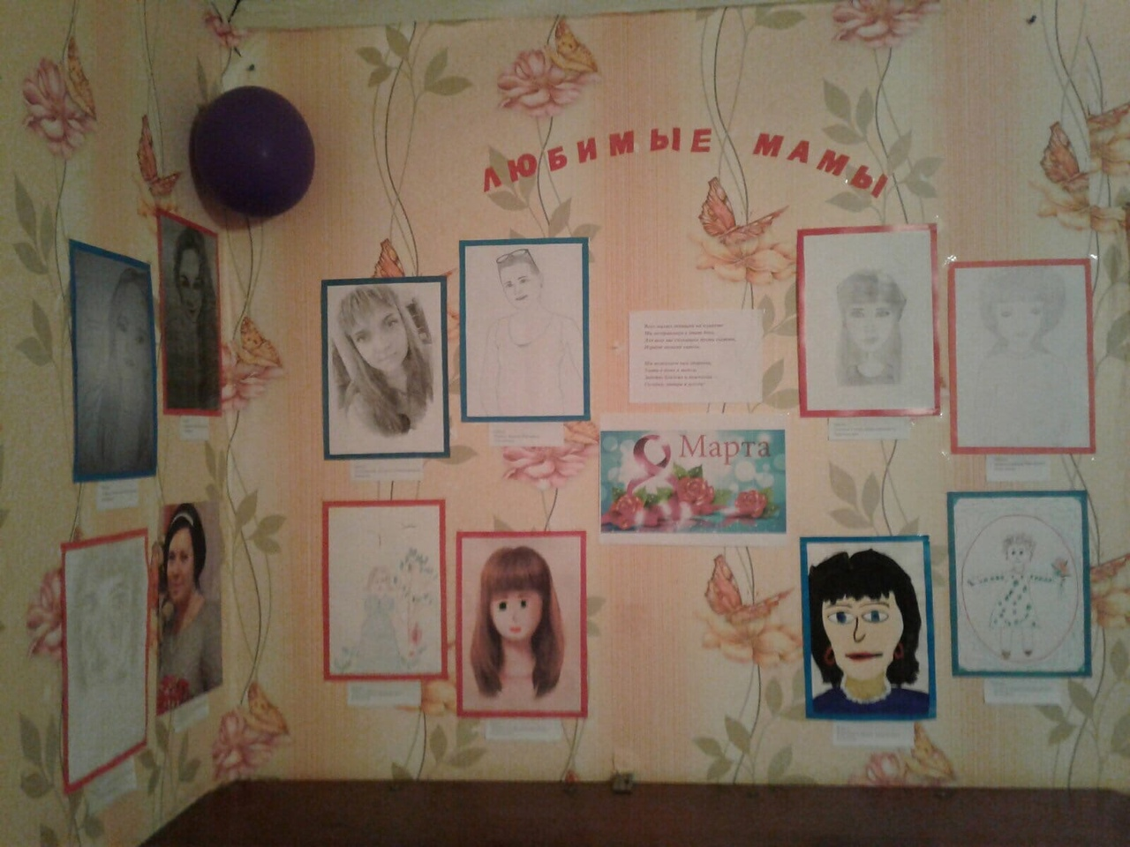

Slide 14
Спасибо за внимание!!!

